Slide 1
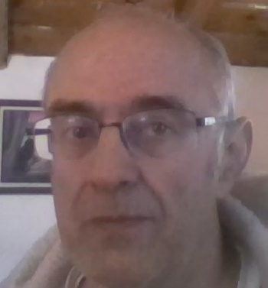
Trimestre: 23-I uea: Graficas por Computadora(1151051)
Grupo CSI01; Horario: Lu-Mie-Vie 11:30—13:00
RESUMENES DEL CURSO
Sección: Organigrama-llave a los temas del curso
PROFESOR:
GUEORGI KHATCHATOUROV
http://newton.uam.mx/xgeorge/
Ayudante:
Carlos Yoshimar Hernández Badillo
graficas.computadora.23i@gmail.com

Slide 2
Justificación
Después del análisis preliminar de varios ejemplos de código realizado en las presentaciones anteriores ( 01- 06.pptx), se pueden entender los elementos y las interconexiones del organigrama presentada en la siguiente diapositiva.
El núcleo del organigrama se presenta mediante relación
Imagen= Transformaciones x Modelo
Casi todos los temas del curso son derivados de esta relación, excepto “animación” y “selección”. (Animación ya fue presentada)
Algunos elementos de Transformaciones y de Modelo ya fueron presentados. En el resto del curso los estudiaremos de manera sistemática

Slide 3
Organigrama para explicar la relación de los temas del curso
Máquina de estados de OpenGL
Animación
Primitivas
Efectos sobre modelo:
modo de alambre, niebla, luz,
Stencil, textura, superficies curveadas…
Imagen
=
Transformaciones
×
Modelo
Cadena estándar de transformaciones del modelo
Puerta
de vista
×
Proyección
×
Modelview
Proyeccion de perspectiva u ortografica
Combina transformaciones de modelo y de la camara
Interacción del operador con su mundo virtual: Selección
Transformaciones especiales: Sombra, reflejo

